Slide 1
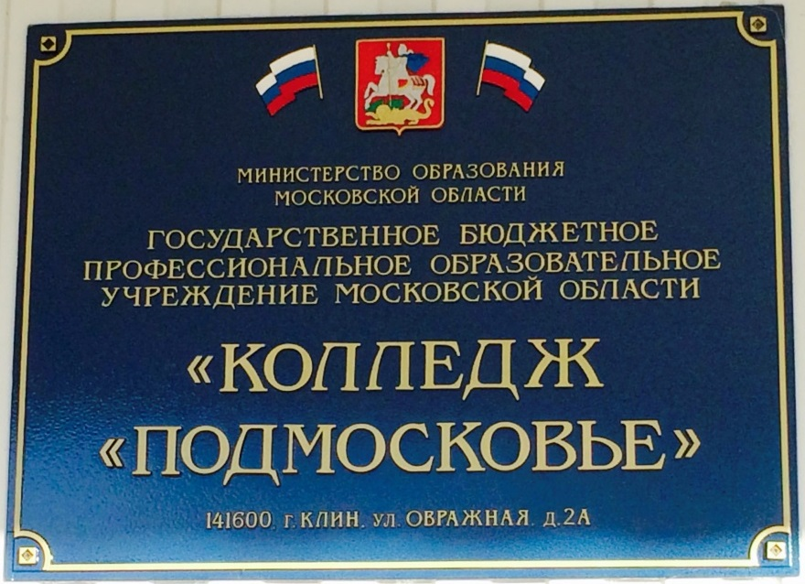
ИННОВАЦИОННЫЕ ПЕДАГОГИЧЕСКИЕ ПРИЕМЫ И ТЕХНОЛОГИИ В УЧЕБНО-ВОСПИТАТЕЛЬНОМ ПРОЦЕССЕ
Докладчик
ГБПОУ МО «Колледж «Подмосковье»
Кашкина Виктория Сергеевна
зам.директора по УВР

Slide 2
«Распознать, выявить, раскрыть, взлелеять, выпестовать в каждом ученике его неповторимый индивидуальный талант – значит поднять личность на высший уровень расцвета человеческого достоинства»
В.А. Сухомлинский

Slide 3
ИННОВАЦИИ В ВОСПИТАНИИ – это системы или долгосрочные инициативы, основанные на использовании новых воспитательных средств, способствующие социализации детей и подростков и позволяющие нивелировать асоциальные явления.
В основе развития новой воспитательной системы лежат современные технологии. Воспитательные технологии как одно из средств воспитания позволяют получить определенные результаты: позитивный социальный опыт обучающихся–опыт взаимодействия, общения, совместной деятельности.

Slide 4
Инновационные технологии- наборы методов и средств, поддерживающих этапы реализации нововведения
Суть инновационной деятельности в педагогике: внедрение в конкретный образовательный процесс научных разработок из различных областей знания и деятельности(психологии, информатики, экономики, кибернетики и т.п.)

Slide 5
Инновационные технологии – это система методов, способов, приемов обучения, воспитательных средств, направленных на достижение позитивного результата за счет динамичных изменений в личностном развитии обучающегося в современных социокультурных условиях
Могут либо изменять процессы обучения, либо совершенствовать
Сочетают стереотипные элементы образования и прогрессивные креативные педагогические технологии

Slide 7
Инновационными технологиями можно считать внедряемые в настоящее время в воспитательную работу разнообразные новые методы, направления, системы, так как они, как правило, кардинально изменяют воспитательную систему колледжа.
Инновационные воспитательные технологии:
создание развернутой системы дополнительного образования внутри колледжа;
телевизионные (ток–шоу, круглые столы, творческие портреты, видеопанорамы);

Slide 8
коллективное творческое дело ;
информационно – коммуникативные (создание сайтов, банка идей, видеосюжеты, Интернет, медиотека);
нестандартные технологии (импровизация, дни науки и культуры, интеллектуальные марафоны);
социальное проектирование;
организационно-деятельностные игры ;
технология исследовательской деятельности;

Slide 9
технология социально-педагогического диагностирования ;
технология программирования;
технология реализации плана;
технология разноуровневой дифференциации;
модульная педагогическая технология;
технология проектов;
технология дидактической игры;
здоровьесберегающая технология;
личностно- ориентированная технология;
экологообразовательные;
кейс – технологии;
арт-технологии;

Slide 10
(шоу- технологии (организация публичных конкурсов, соревнований, КВН);
групповая проблемная работа (разработка проектов);
диалоговые технологии (диспуты, дискуссии, дебаты);
диалог «педагог- воспитанник»;
тренинги общения;
«информационное зеркало» (различные формы настенных объявлений, стенды)

Slide 12
Заседание студенческого совета обучающихся

Slide 13
Проведение тематических линеек

Slide 14
Проведение тематических линеек

Slide 15
Проведение дней самоуправления

Slide 16
Выставка новогодних поделок

Slide 17
Фотоконкурс «2017год-год экологии в России»

Slide 18
Проведение спортивных состязаний

Slide 19
Проведение брейн-ринга

Slide 20
Проведение викторины

Slide 21
Проведение открытых мероприятий

Slide 22
Проведение концертных мероприятий

Slide 23
Проведение концертных мероприятий

Slide 24
Проведение концертных мероприятий

Slide 25
Проведение мероприятий направленных на популяризацию здорового образа жизни

Slide 26
Участие в благотворительных акциях

Slide 27
Участие в фестивалях творчества и конкурсах

Slide 28
«Цель обучения состоит в том, чтобы сделать его способным развиваться дальше без помощи учителя»
Э.Хаббард

Slide 29
Спасибо за внимание

